Slide 1


CAPACITACIÓN REGLAS DE IMPRESIÓN SAC

Slide 2
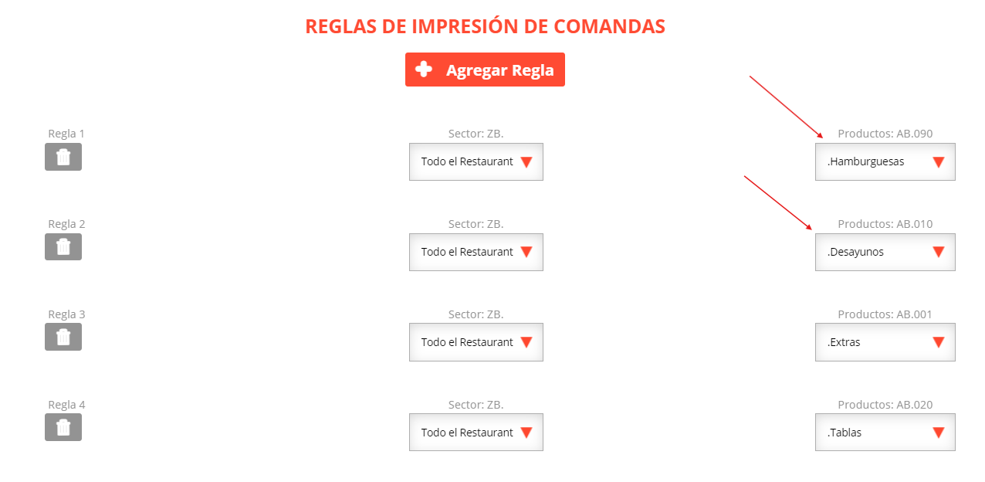
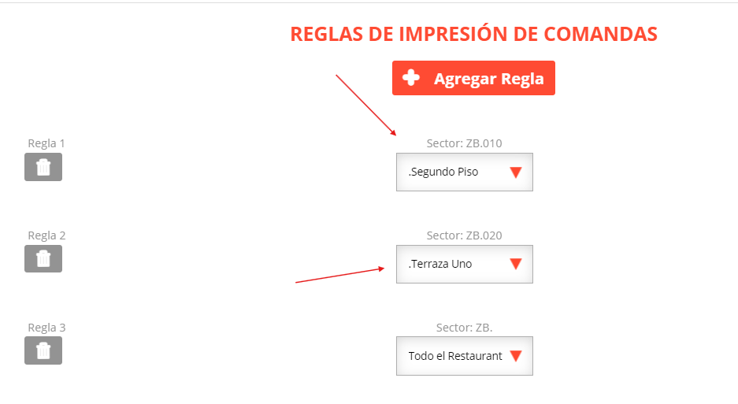
Reglas:
Cuando se direcciona según sectores o jerarquías,

Slide 3
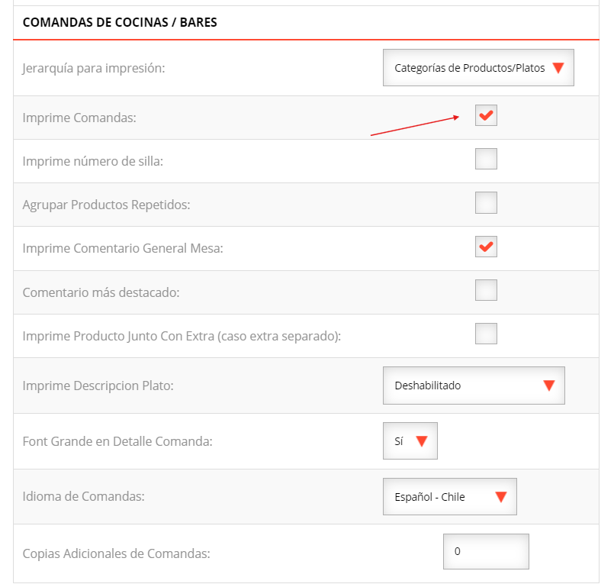
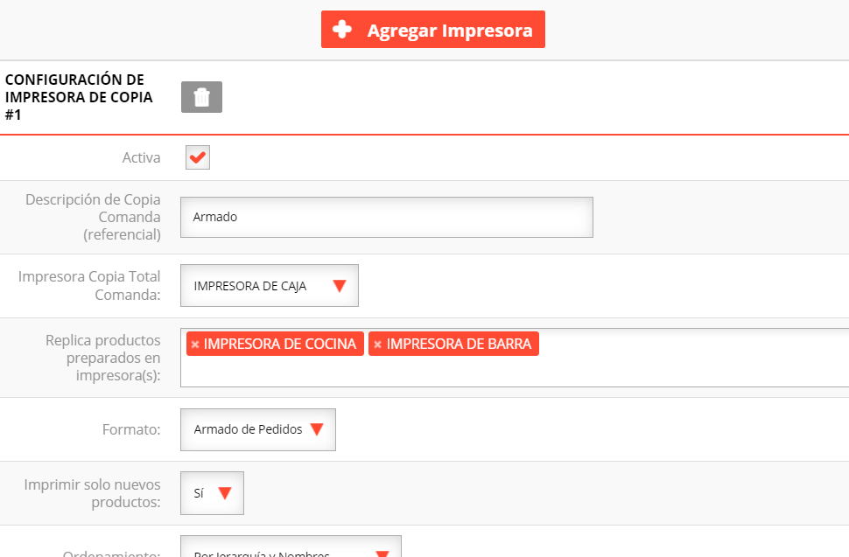
Si requiere copias, permite máximo 2 desde Config - impresoras. Si el cliente requiere una 3 o 4 se debe manejar mediante Copia de armado. (Restaurantes- Ajustes generales - Impresoras)

Slide 4
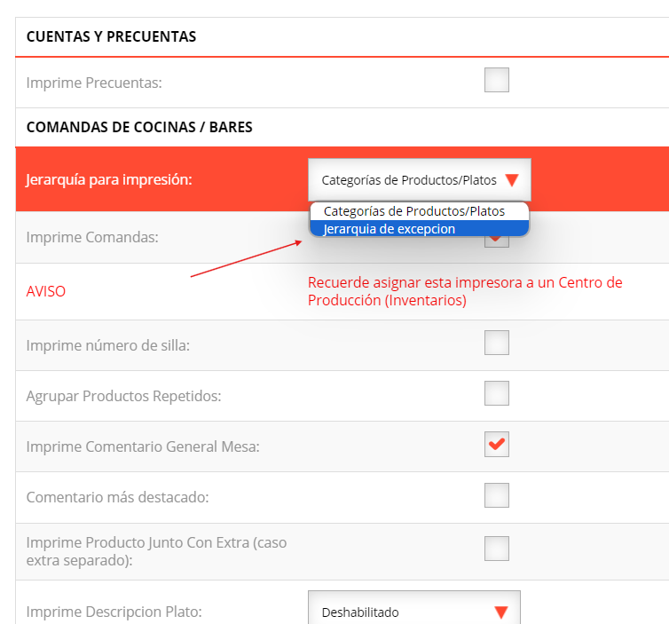
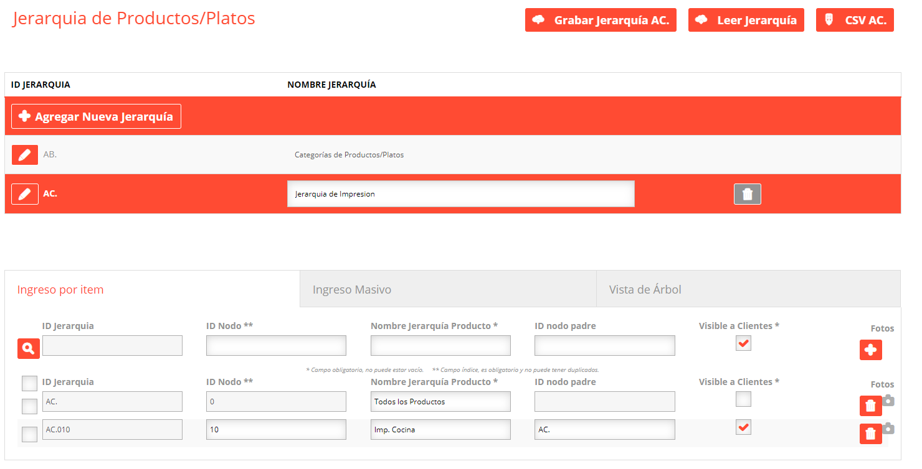
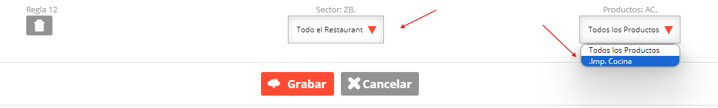
Excepción: En el caso de que requiera que productos de la misma jerarquía se impriman con diferentes reglas.
también se puede manejar aplicando excepción con su respectivo sector

Slide 5
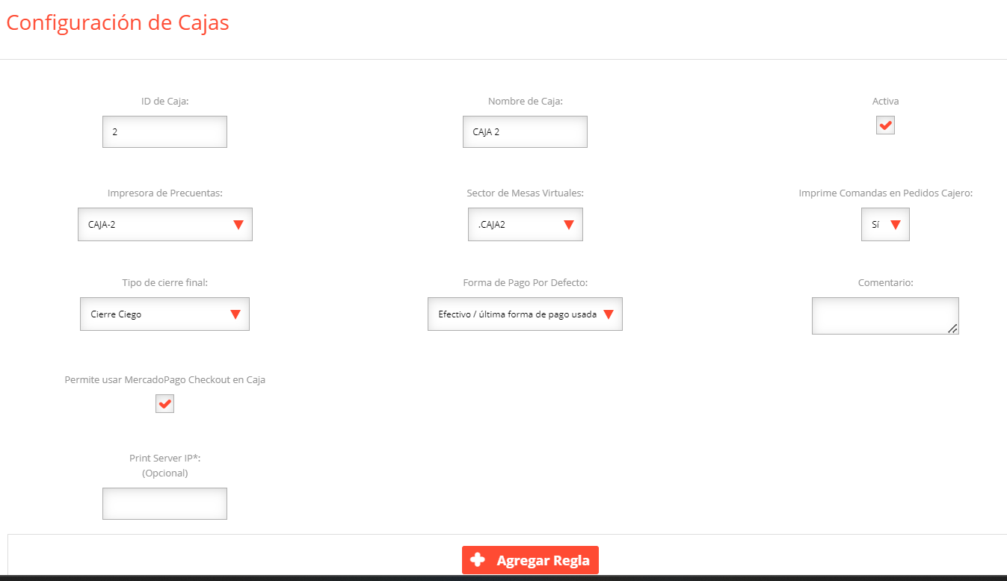
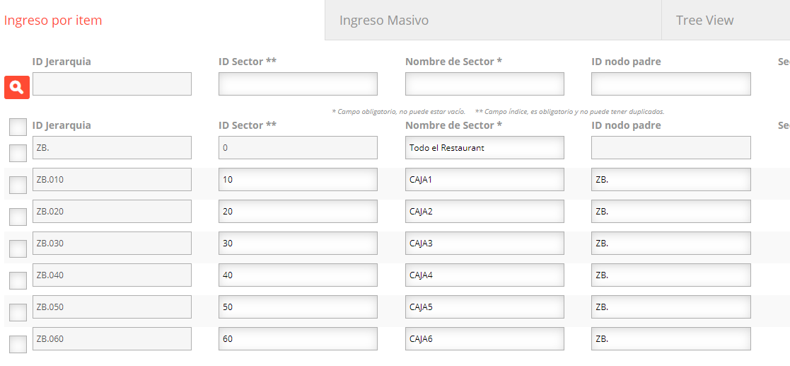
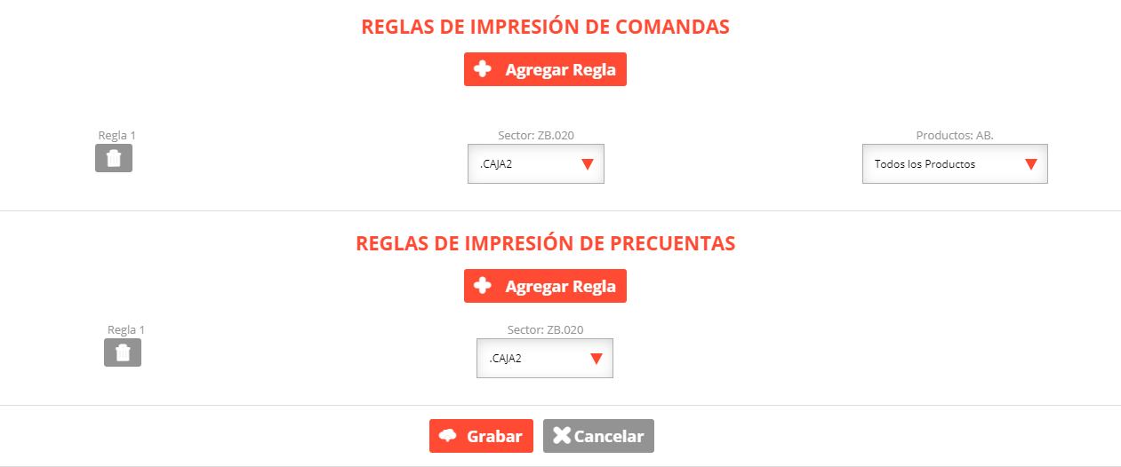
En caso de locales take away, que requieren sectorizar las mesas virtuales por caja, es decir que las comandas que se envían desde x caja impriman allí. Se debe crear los sectores para cada caja(Restaurantes - Sectores ), y asignarlo a las cajas (Restaurantes - Cajas)

Slide 6
Puntos a tener en cuenta:
No se puede repetir una misma regla en dos impresoras.
Aplica la misma lógica de reglas de productos para los extras.
Siempre que se envie copia de comanda debe dejarse el número 1.
Para el KDS si se maneja por jerarquía no funciona con reglas de excepción, en dicho caso se debe manejar por impresoras.
Para guiarse cuando ya tiene creadas las reglas, preguntar si ya maneja un producto que imprima como lo desea.

Slide 7
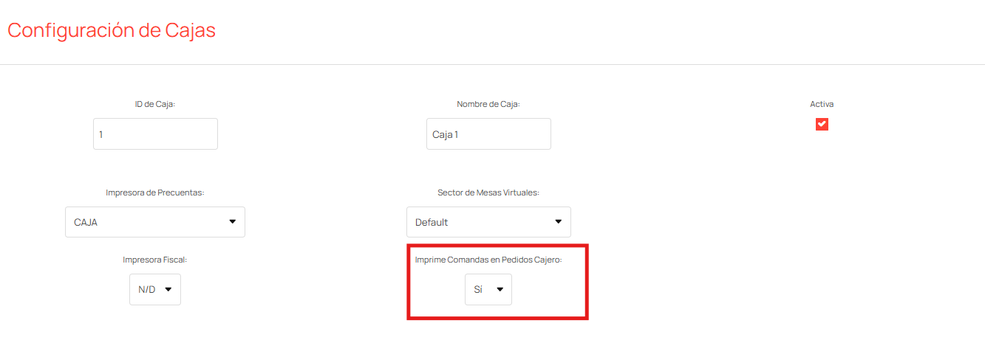
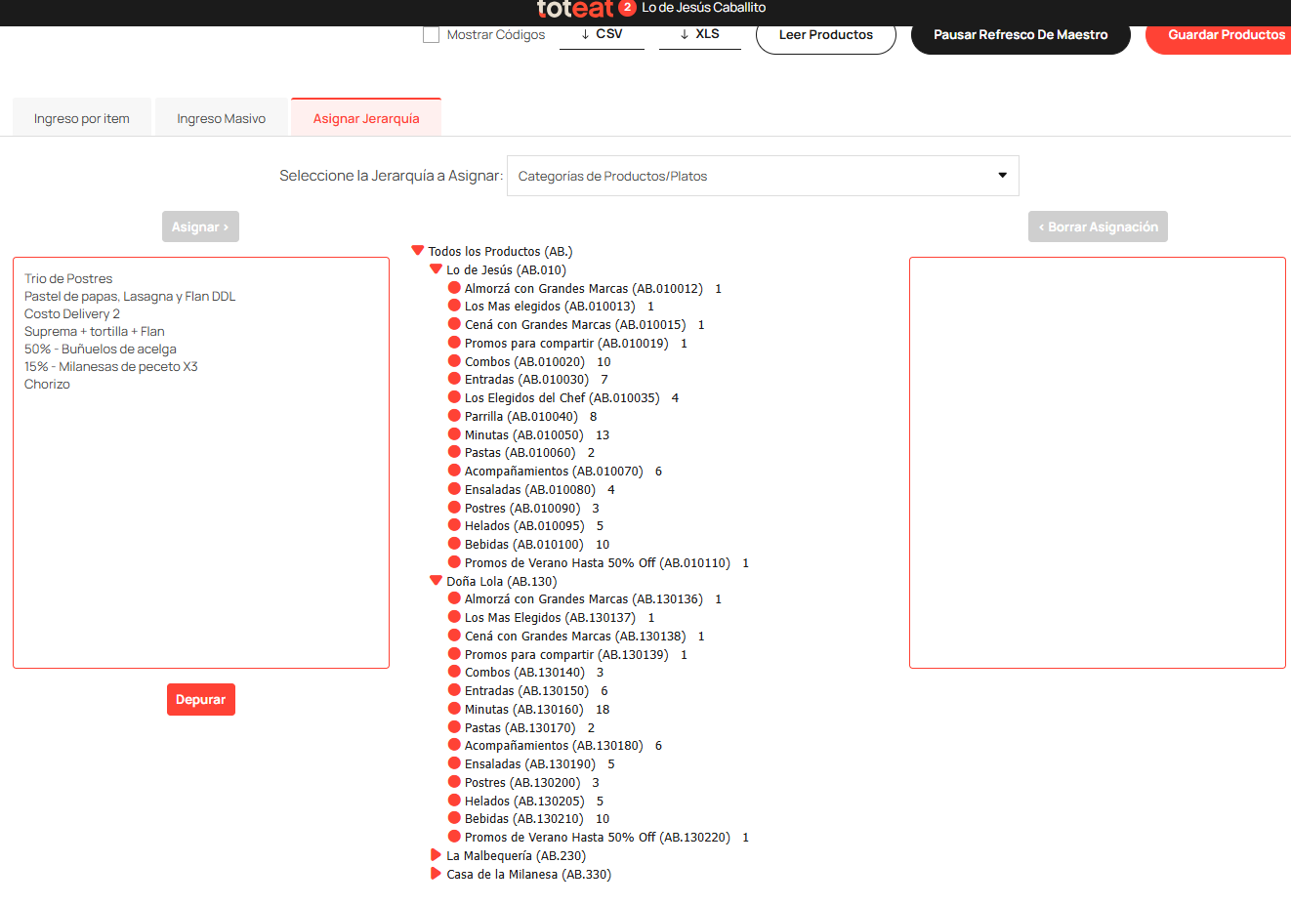
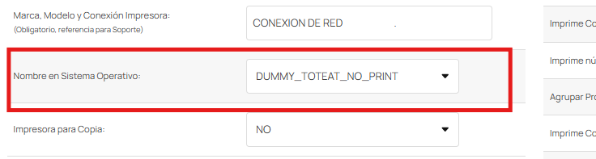
Puntos a tener en cuenta:
No imprime comanda
Casos locales con varias marcas(jerarquías)

Slide 8
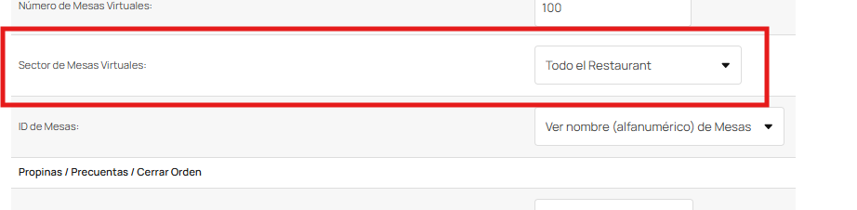
Puntos a tener en cuenta:
Asignar sector a la mesa virtual
Cuando las reglas de comanda están por sectores en diferentes impresoras. Se debe en todas sectorizar las jerarquías de lo contrario puede generar conflicto

